Slide 1
«ПЕРФОКАРТЫ - КАК СРЕДСТВО ЭКОЛОГИЧЕСКОГО ВОСПИТАНИЯ ДЕТЕЙ младшего и среднего ДОШКОЛЬНОГО ВОЗРАСТА»
Городское методическое объединение
для воспитателей младшего и среднего дошкольного возраста
Выполнила:
Воспитатель
МБДОУ Детский сад 125 «Яблонька»
Первой квалификационной категории
Панова Ариадна Александровна
г. Дзержинск
2020

Slide 2
Актуальность использования наглядного моделирования в работе с детьми
Экoлoгичeскoe обpaзованиe дошкольников непрерывный процесс обучения, воспитания и развития ребенка, направленный на формирование его экологической культуры, которая проявляется в эмоционально –положительном отношении к природе, к окружающему миру.
Экологические перфокарты помогают в более доступной форме донести сложные природные явления; развитию познавательных способностей; уточнению, закреплению, расширению имеющиеся у них представления о предметах и явлениях природы, растениях, животных.

Slide 3
Цели и задачи использования экологических перфокарт
Цель: формирование у детей убеждения в необходимости бережного отношения к природе; стремление к адекватному восприятию знаний и выработке навыков по охране природы;
Задачи:
Развивать логическое мышление, память, внимание, воображение.
Уточнять знания детей о диких, домашних животных и птицах;
Воспитывать бережное отношение к объектам живой природы.
Поддерживать интерес к интеллектуальной деятельности, желание играть в игры экологического содержания, проявляя настойчивость, целеустремлённость, взаимопомощь.

Slide 4
Моделирование -
наглядно-практический метод обучения.
Заключается он в том, что мышление ребенка развивают с помощью специальных схем, моделей, которые в наглядной и доступной для него форме воспроизводят скрытые свойства и связи того или иного объекта.
Одним из видов моделей
являются перфокарты.
Перфокарта – это индивидуальная карточка с заданием, сделанная из бумаги или картона. Внутри перфокарты вставляется чистый лист бумаги для выполнения этого задания.

Slide 5
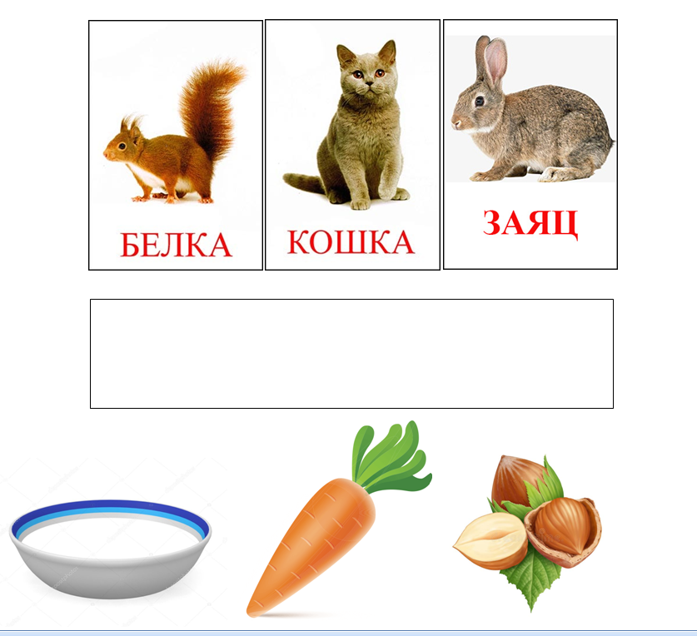
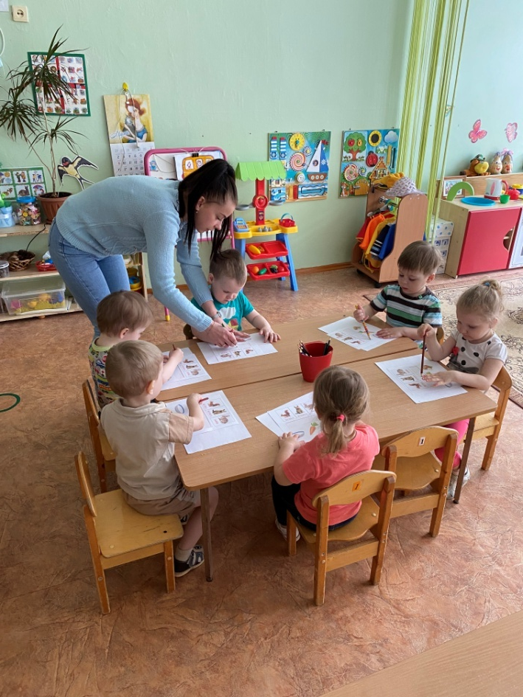
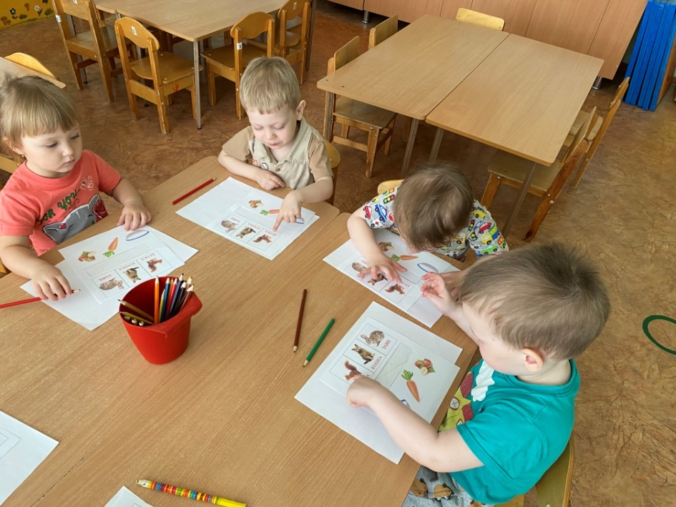
Виды перфокарт
«Кто чем питается?»

Slide 6
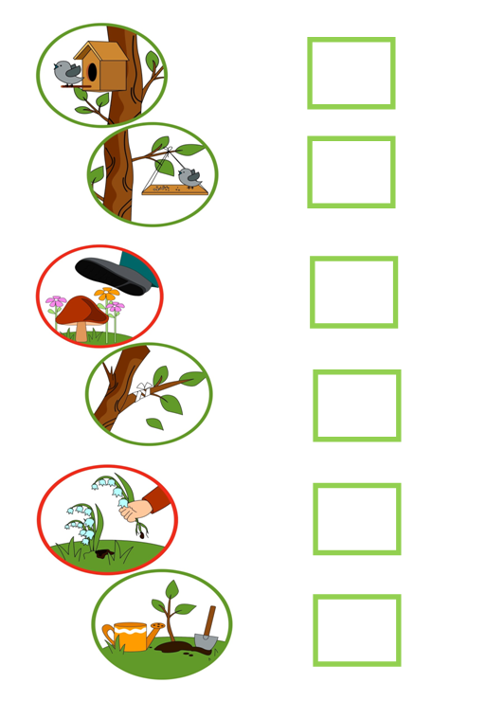
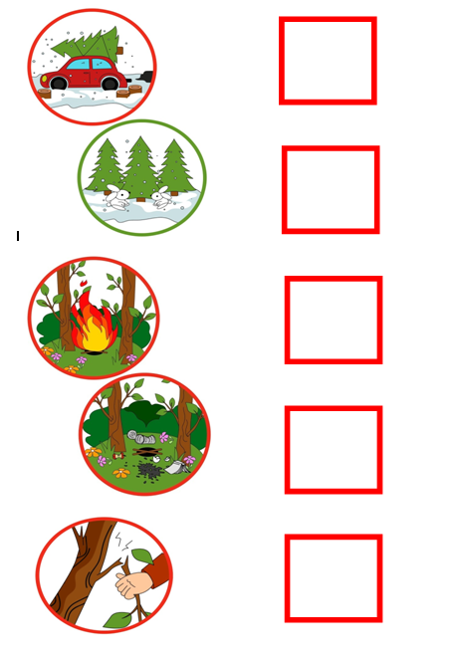
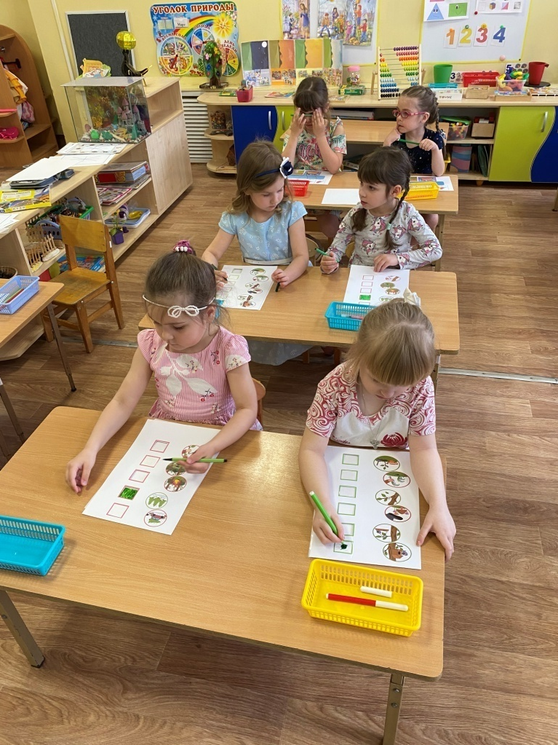
«ты природу уважай, правила все соблюдай»

Slide 7
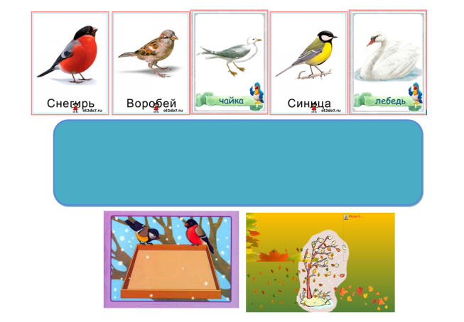
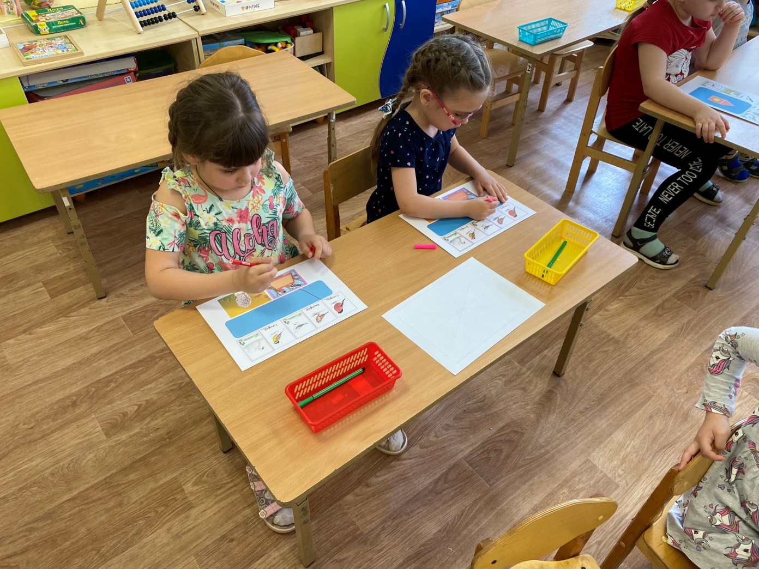
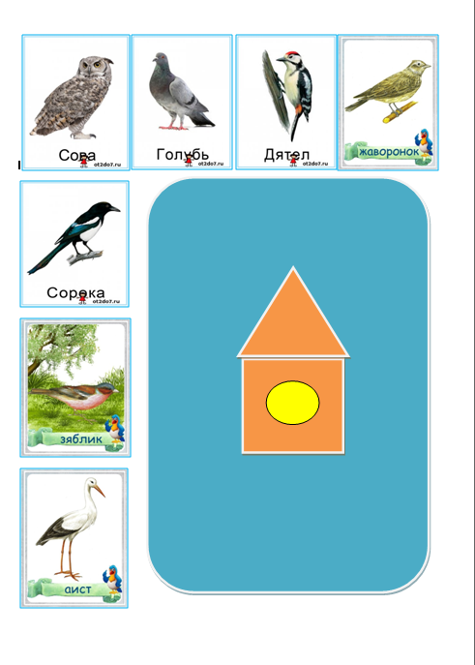
«Найди дом для птичек»

Slide 8
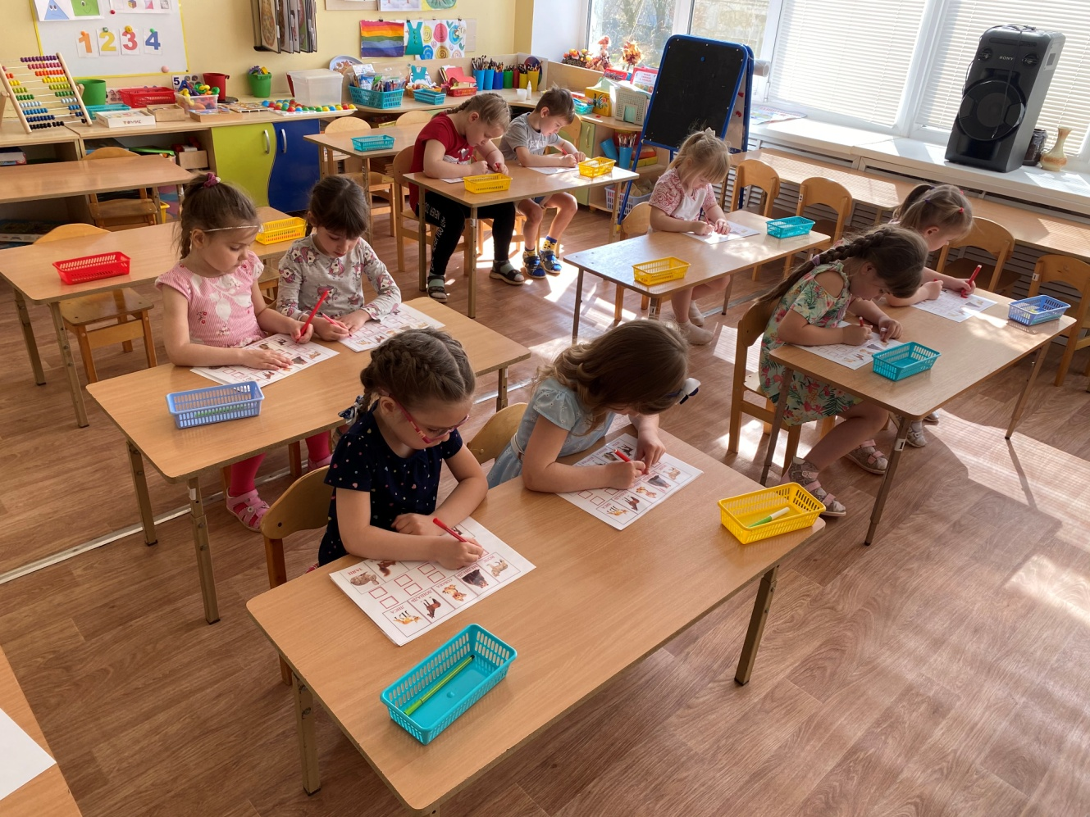
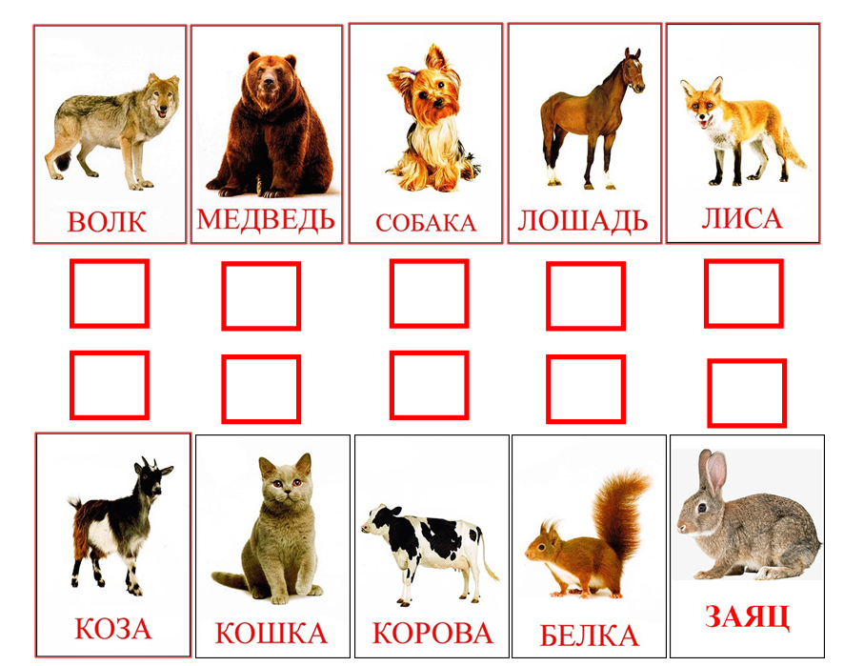
«Дикие и домашние животные»

Slide 9
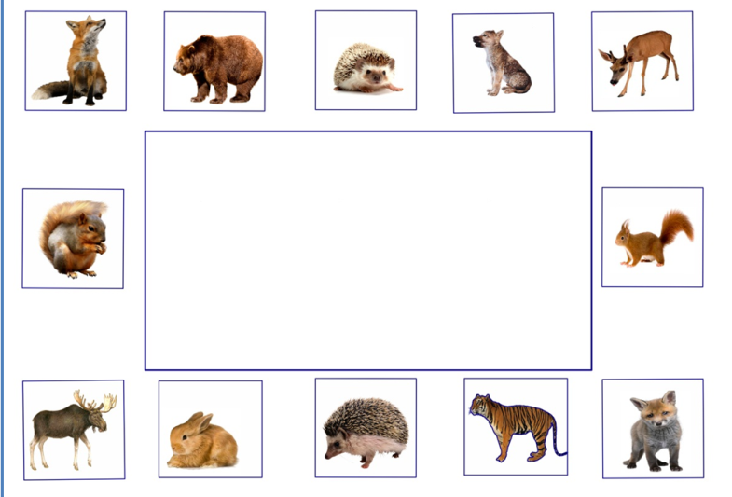
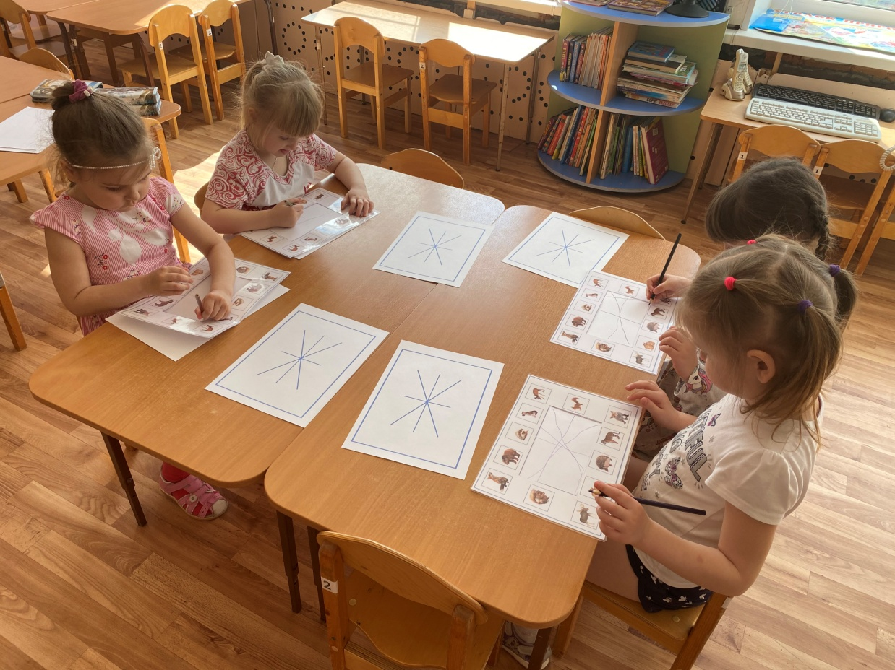
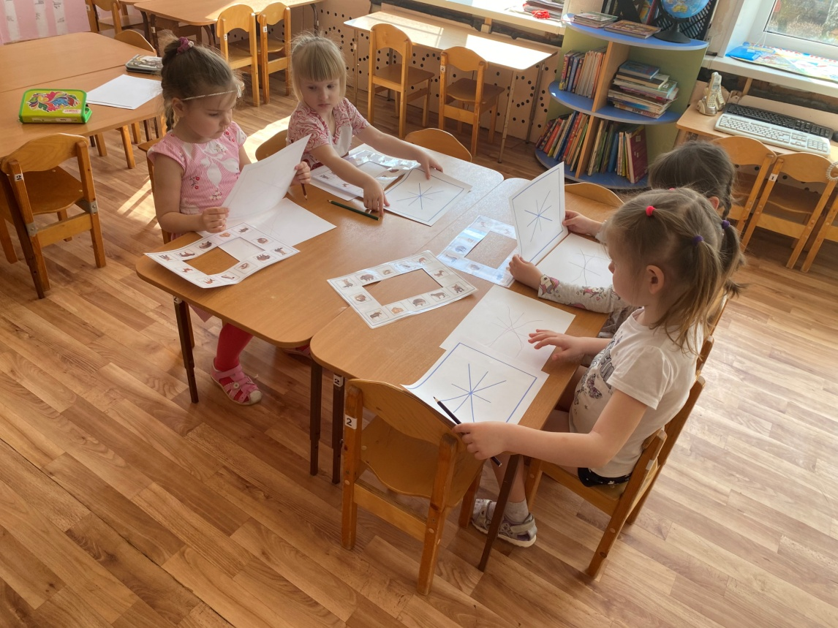
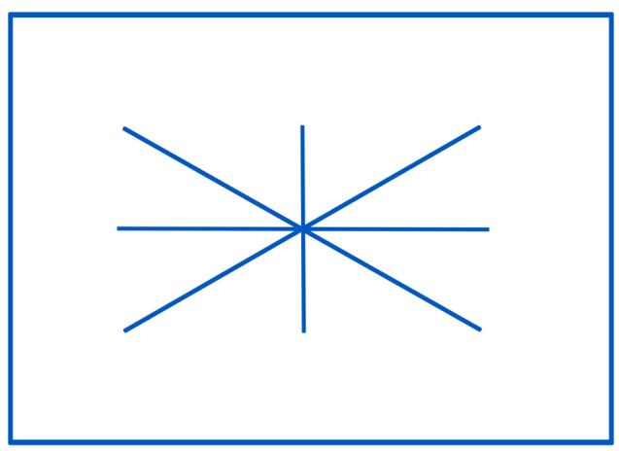

Slide 10
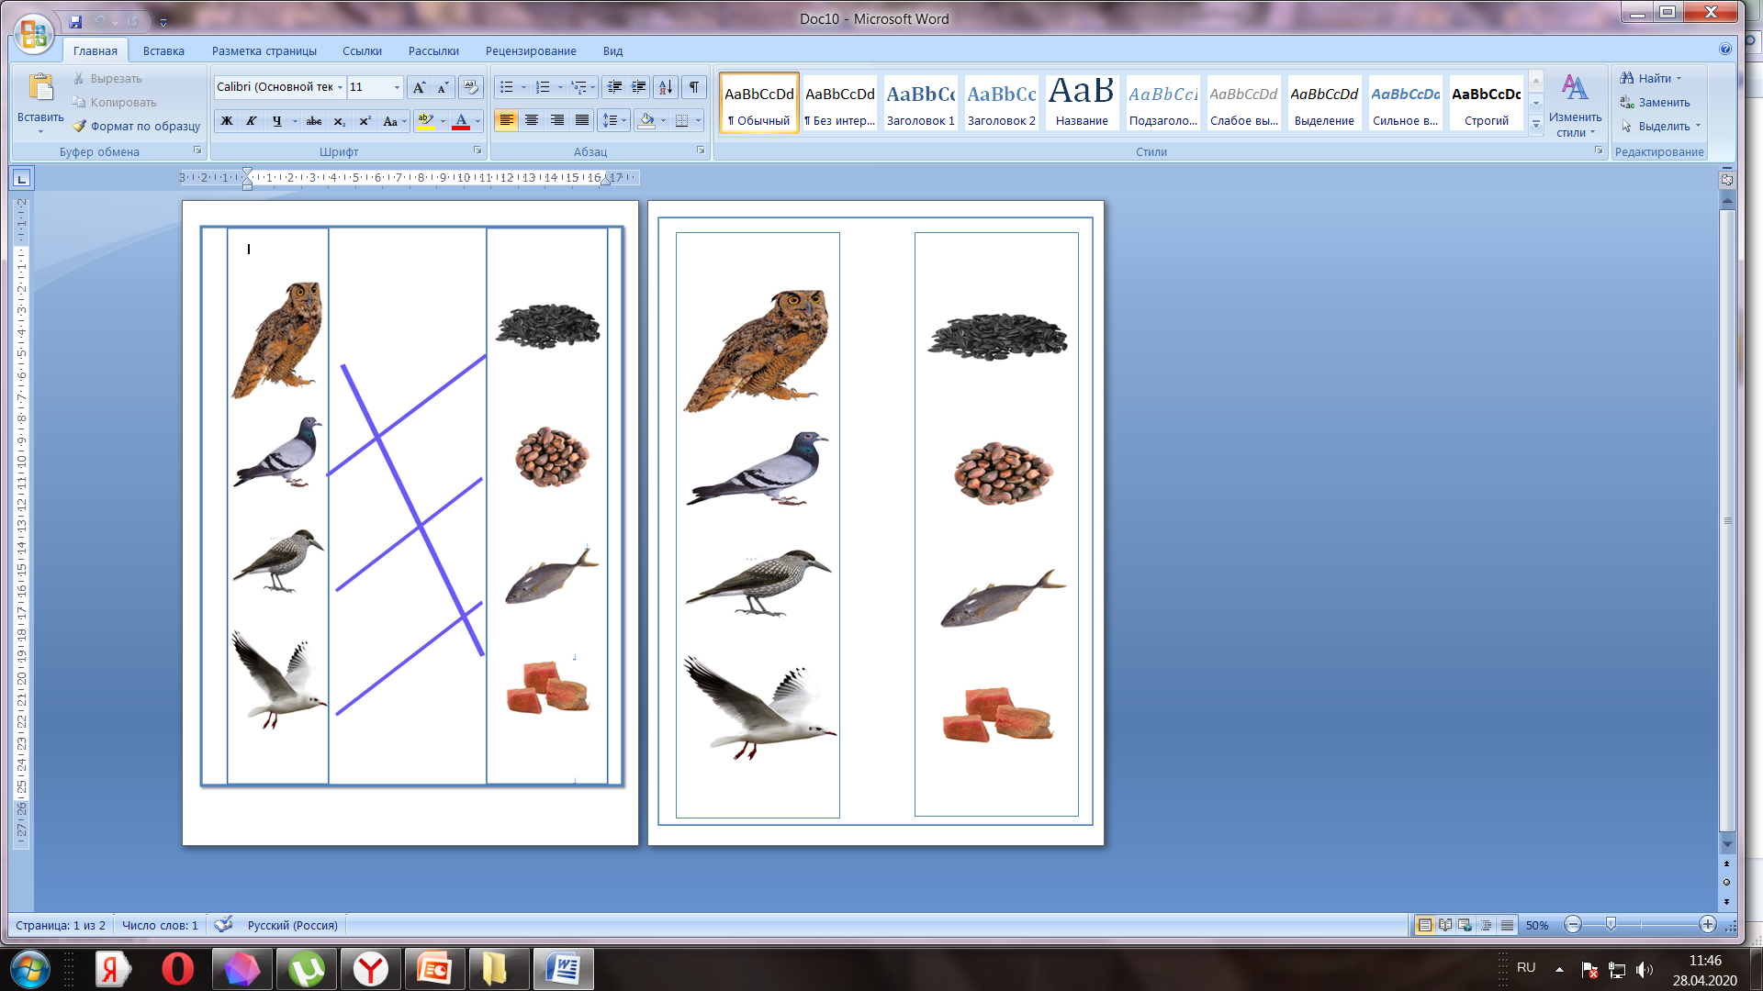
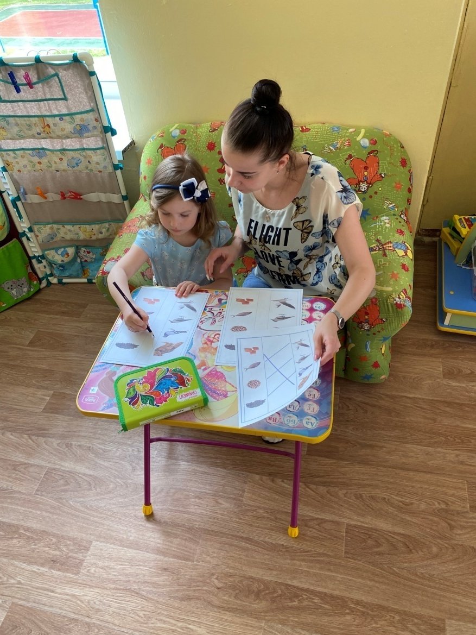
Перфокарты используются не только в ООД, но и в режимных моментах.

Slide 11
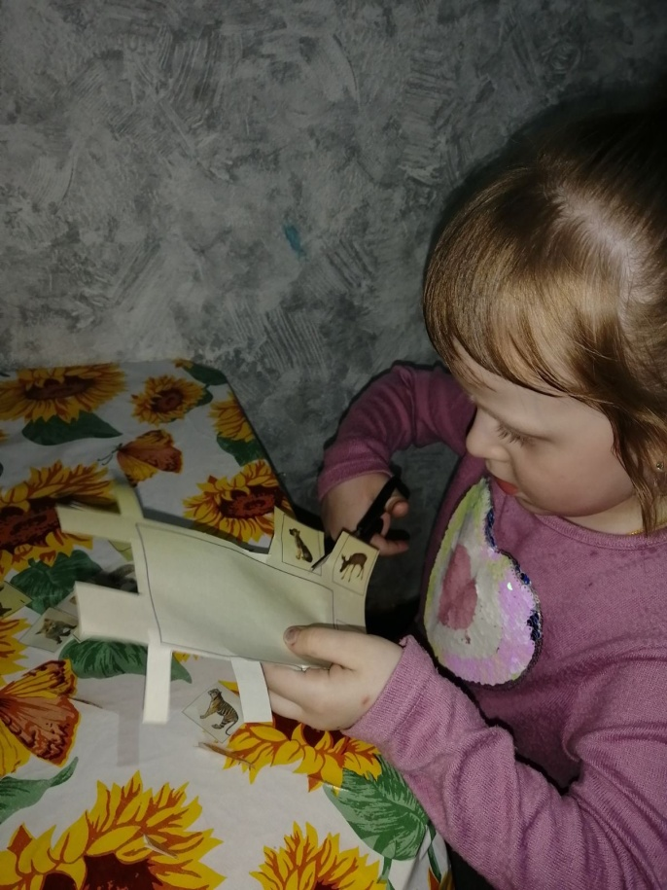
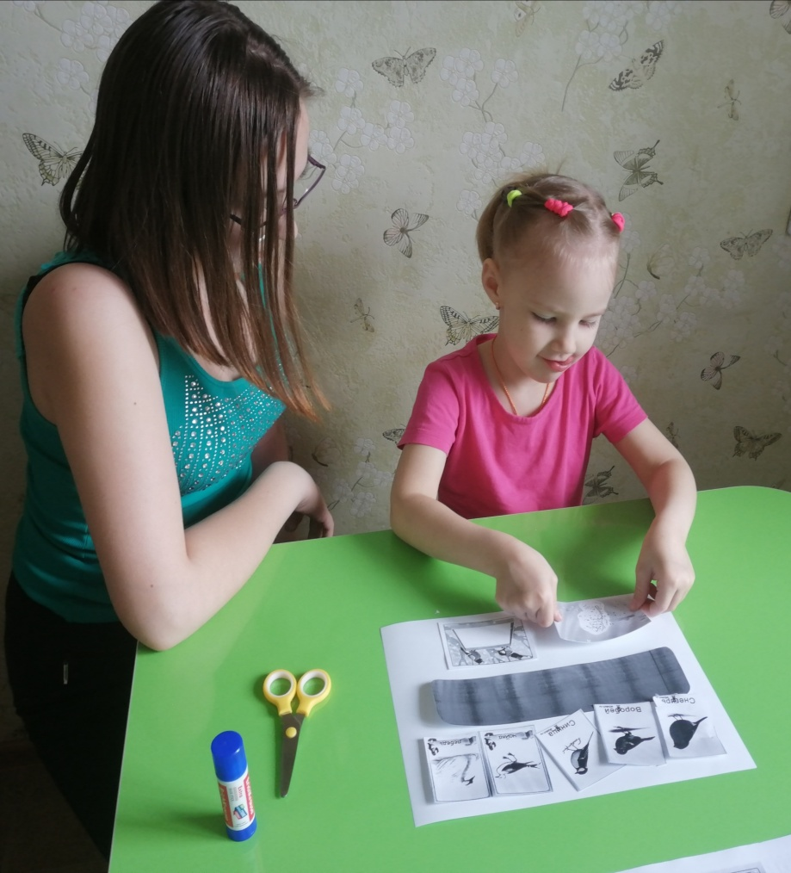
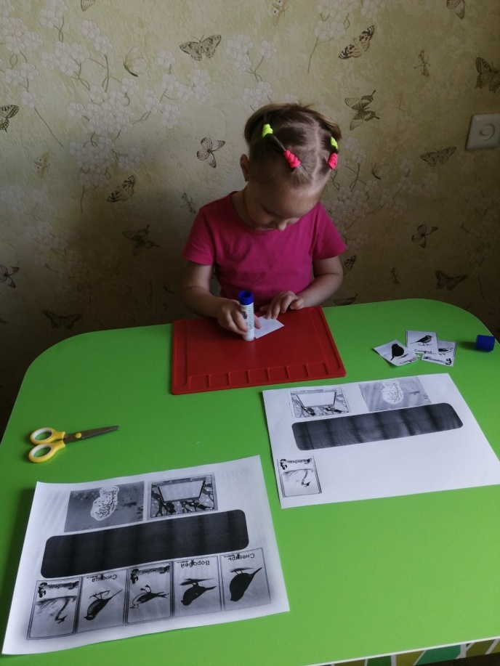
Совместное изготовление экологических перфокарт с родителями.

Slide 12
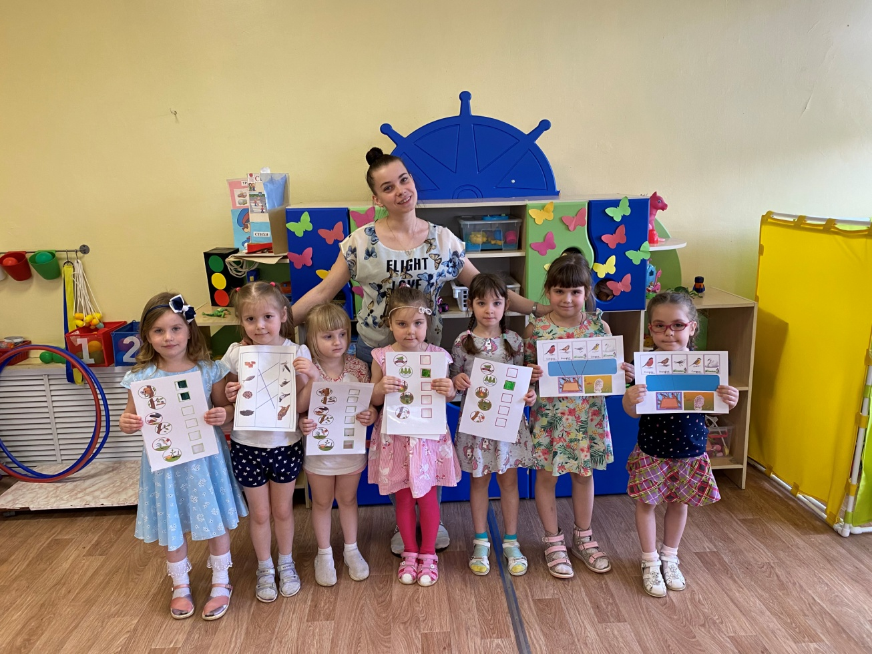
Перфокарты имеют огромное значение для формирования экологического воспитания. Так как дошкольный возраст – самоценный этап в развитии экологической культуры личности. Экологические игры способствуют не только получению знаний о предметах и явлениях природы, но и формируют навыки бережного и неразрушающего обращения с окружающей природой. Играя, дети учатся: любить, познавать, беречь и множить.

Slide 13
Литература
ФГОС дошкольного образования от 17 октября 2013 № 1155
Комплексная образовательная программа дошкольного образования «Детство»/ Т. И. Бабаева, А. Г. Гогоберидзе, О. В. Солнцева и др. – СПб.:ОО «Издательство «Детство-ПРЕСС», 2016.
Аксенова, З.Ф. Войди в природу другом. Экологическое воспитание дошкольников. – Москва: ТЦ Сфера, 2011. – 128 с.
Кузнецов В.Н. Программы: Экология. - М.: Просвещение, 2006
Коломина Н. В. Воспитание основ экологической культуры в детском саду: Сценарии занятий. - М.: ТЦ Сфера, 2004.
Интернет-ресурс https://pedportal.net/
Интернет-ресурс https://infourok.ru/pedagogicheskaya-nahodka-perfokarti-po-ekologii-2330933.html

